Slide 1
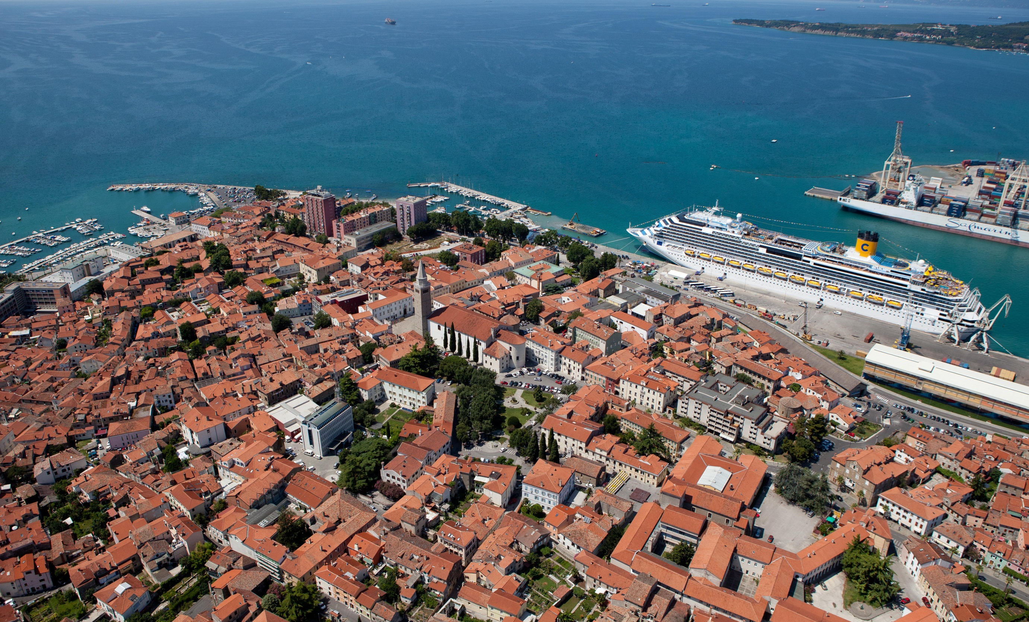
ZAVOD „KOPER OTOK“ in MESTNA OBČINA KOPER Projekt oživljanja starega mestnega jedra – TCM v Kopru
ASSOCIATION „KOPER OTOK“ and THE MUNICIPALITY OF KOPER Project of city centre revitalization – TCM in Koper
JANA TOLJA, Mayor‘s advisor
Municipality of Koper
Postojna, 28. 03. 2017

Slide 2
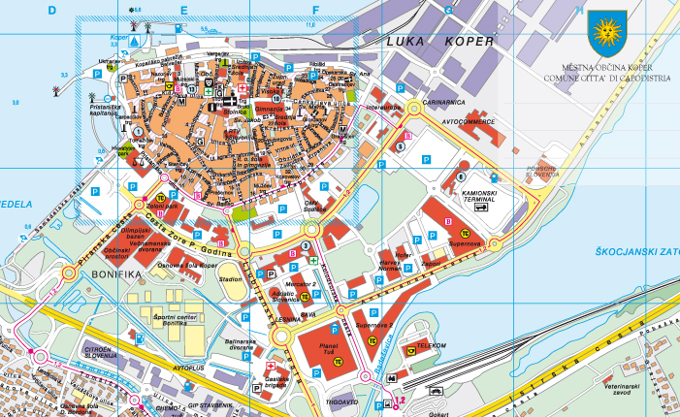
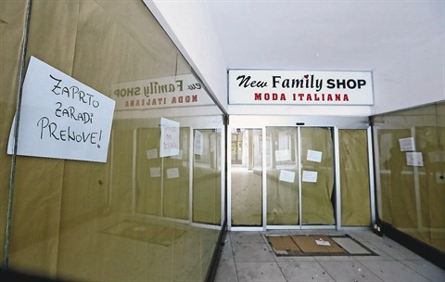
Vzroki / Causes
PRIHODI POTNIŠKIH LADIJ – CRUISE TOURISM
Veliko prihodov med vikendi, ko trgovine zaprte. / Many arrivals on weekends, when the shops are close.
Potrebna komunikacija za izboljšanje ponudbe, predstavitve, itd. / Need of communication to improve the offer, the presentation etc.
Dober potencial, a potrebno ga je izkoristiti in ne le čakati. / Cruise tourism as economic potential that needs to be taken.
NAKUPOVALNA SREDIŠČA / SHOPPING CENTRES
Po letu 2000 ogromen porast shopping centrov v Kopru. / Huge increase of shopping centres after 2000.
Eno izmed mest z najvišjo kvadraturo trgovin na prebivalca – a predvsem zaradi nakupovalnih središč. / One of the cities with the highest retail space/inhabitant ratio, but mainly due to the shopping centres.
Spremenjene navade občanov – namesto sprehoda po mestnem jedru, sprehod po nakupovalnem središču. / Change of behaviour of citizens – instead of a stroll throughout the city centre, a stroll in the shopping centre.
ZAPIRANJE TRGOVIN V MESTNEM JEDRU – GROWING NR. OF CLOSED SHOPS IN THE CITY CENTRE
Prazni in degradirani prostori. / Empty venues, degraded environment.
Selitev družbenega in ekonomskega dogajanja iz centra. / Transfer of social and economic activities outside the city centre.
Nakupovalna središča v neposredni bližini centra mesta.
Proximity of shopping centres to the city centre.

Slide 3
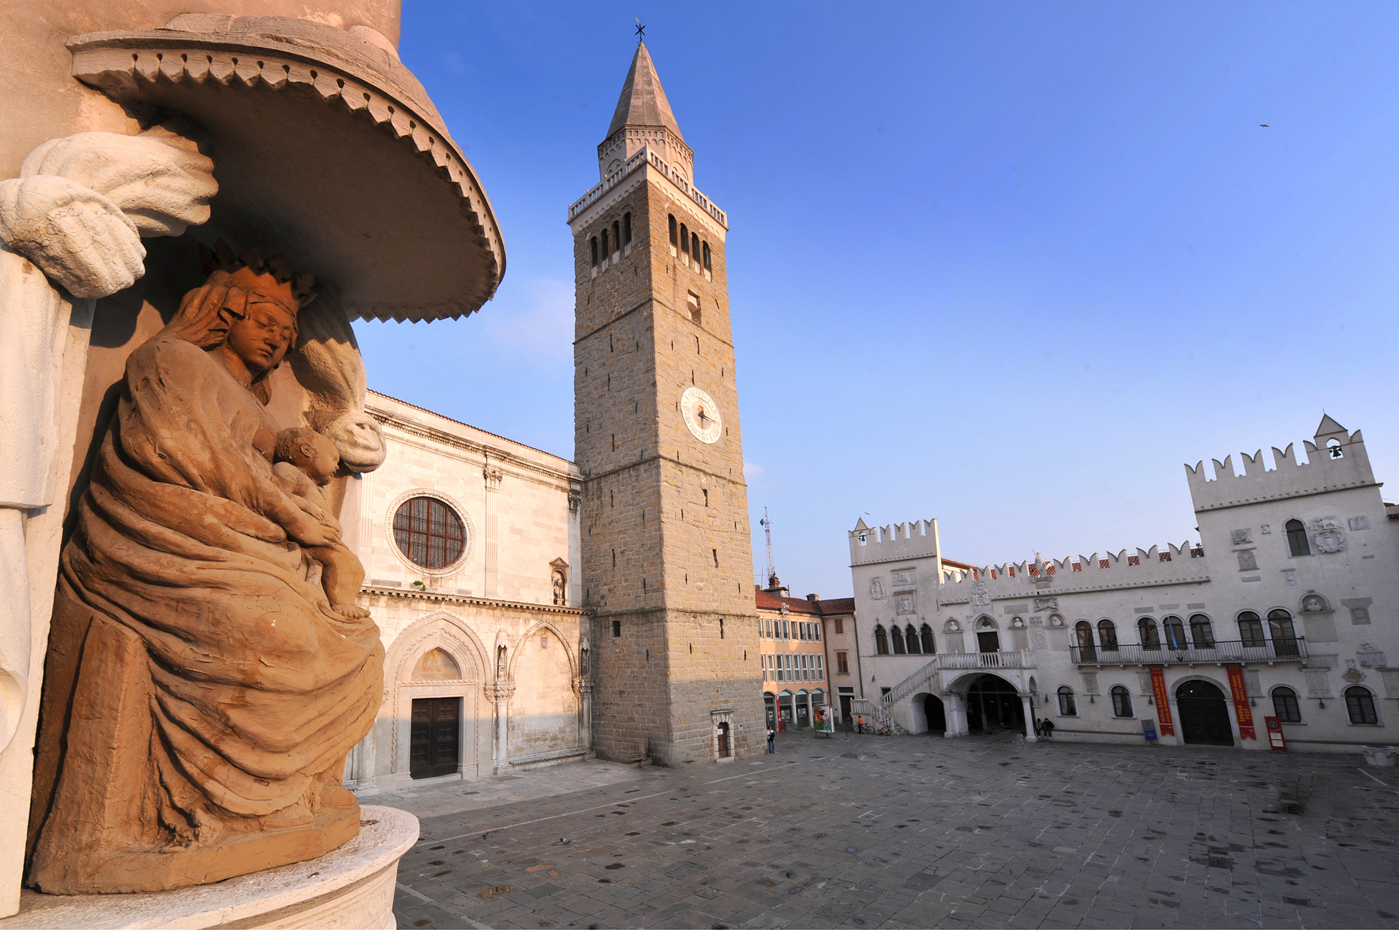
Začetki / Beginnings
2015-16
Večanje prepoznavnosti, števila aktivnosti / Increase in activities, recognition
2013
Oblikovanje samostojnega zavoda / Establishment of the association
2011
GZS-PTZ – združenje / Association in the framework of GZS-PTZ

Slide 4
Organizacija delovanja / Organization
Trženje stojnic na prireditvah, oglasnega prostora v tiskovinah / Advertising, events
STORITVE / SERVICES
PRISPEVKI / FEES
RAZPISI / GRANTS, PUBLIC FUNDING
Privatni in neprofitni zavod
Predstavniško telo mestnih trgovcev
Mesečni prispevek članov / Monthly fee - 10 €
Partner pri upravljanju zadev vezanih na mestno jedro
Razpis za sofinanciranje prireditev, projekti / Public co-financing of events, projects
Vodstvo / Management
FINANCIRANJE / FINANCING
COORDINATOR
Finančni vložek MOK / Financial contribution of the city: cca. 30.000 € annualy
Članstvo / Membership – 57
Finančni vložek trgovcev s prispevki / Financial contribution of SMEs‘ fees: cca. 5.000 € annualy

Slide 5
Podpora Mestne občine Koper / Support of the Municipality of Koper
Znižanje najemnin / Rent decrease
PODPORA za TCM
SODELOVANJE / COOPERATION
Finančna – razpisi / Financial - grants
Regulatorna – dovoljenja / Regulatory - permits
Kadrovska – koordinator / HR - coordinator
Tehnična – postopki, oprema / Technical – procedures, equipment
Vključevanje v prireditve / Inclusion in evetns
Vključevanje v projekte / Inclusion in projects

Slide 6
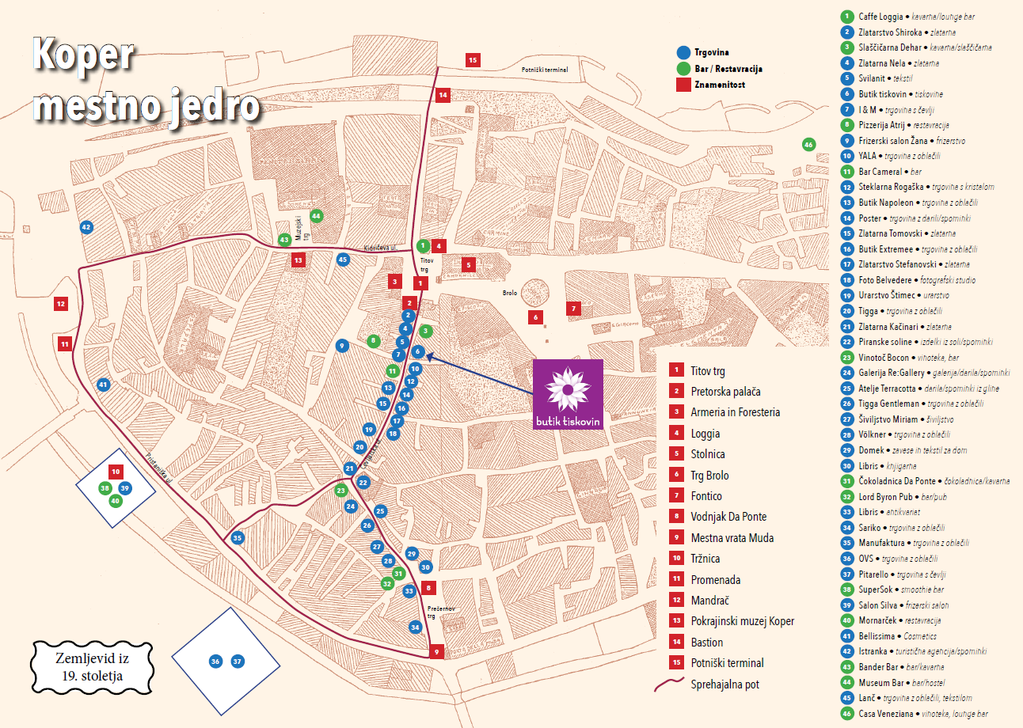
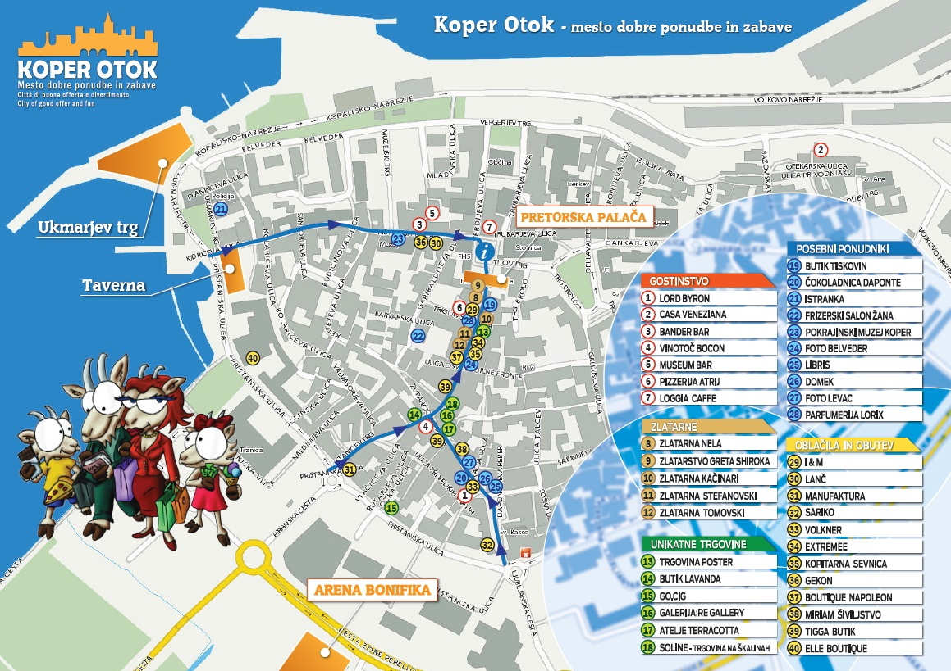
Aktivnosti / Activities
PROMOCIJA / PROMOTION

Slide 7
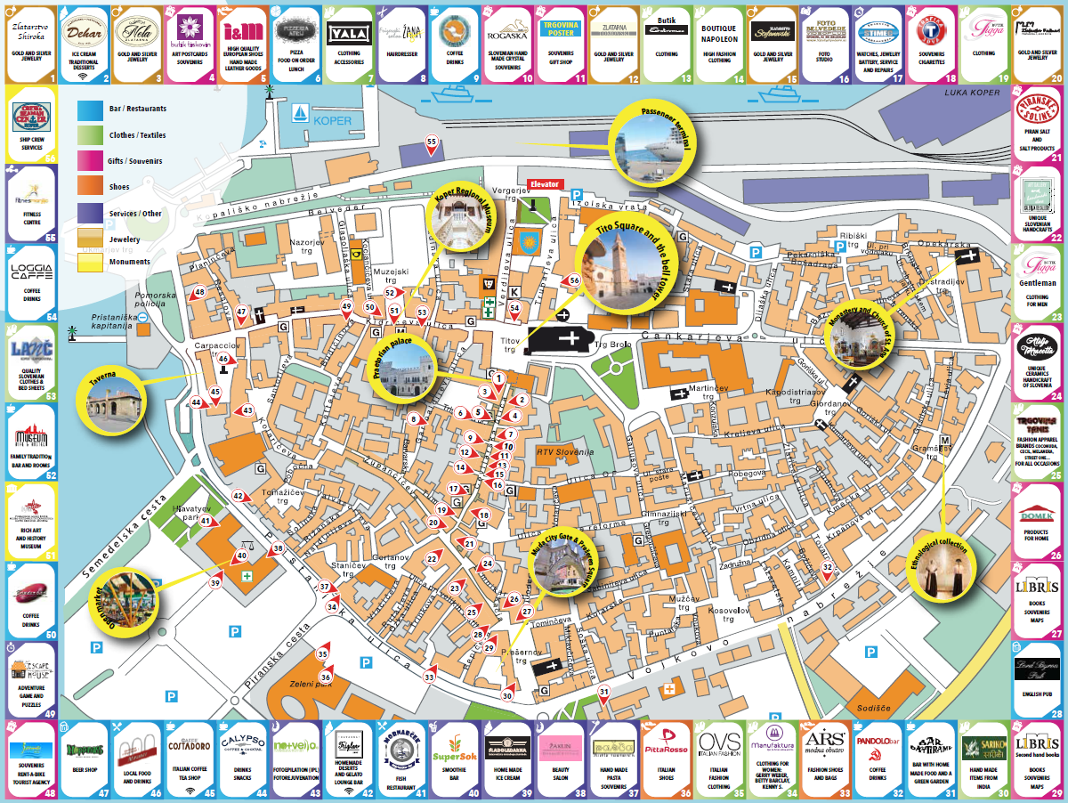
Aktivnosti / Activities

Slide 8
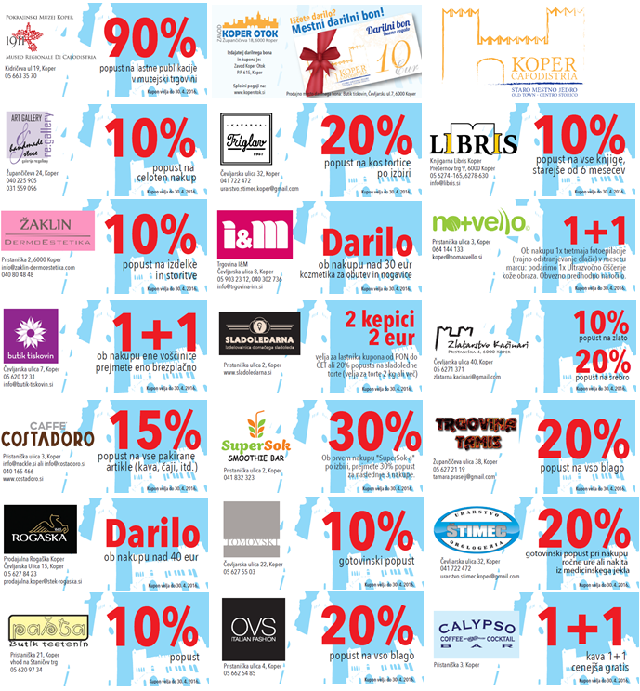
Aktivnosti / Activities
MREŽENJE S KUPONI / NETWORKIG WITH COUPONS
Poceni in učinkovita vzajemna promocija med trgovinami/lokali.
Quick, easy and economical way of networking via coupons.

Slide 9
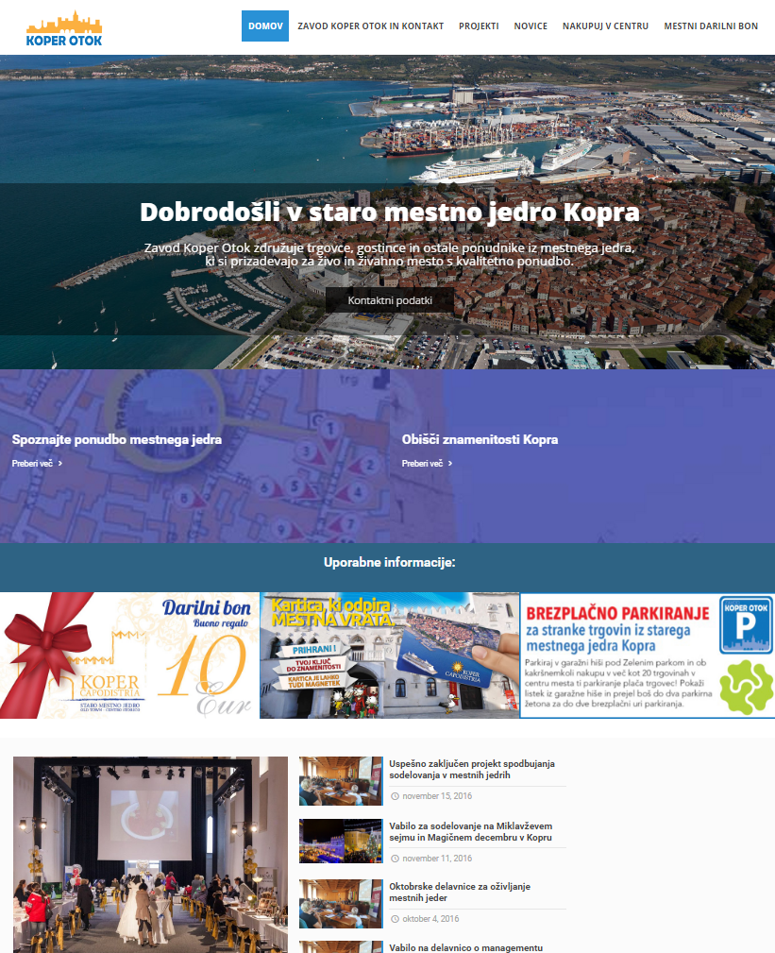
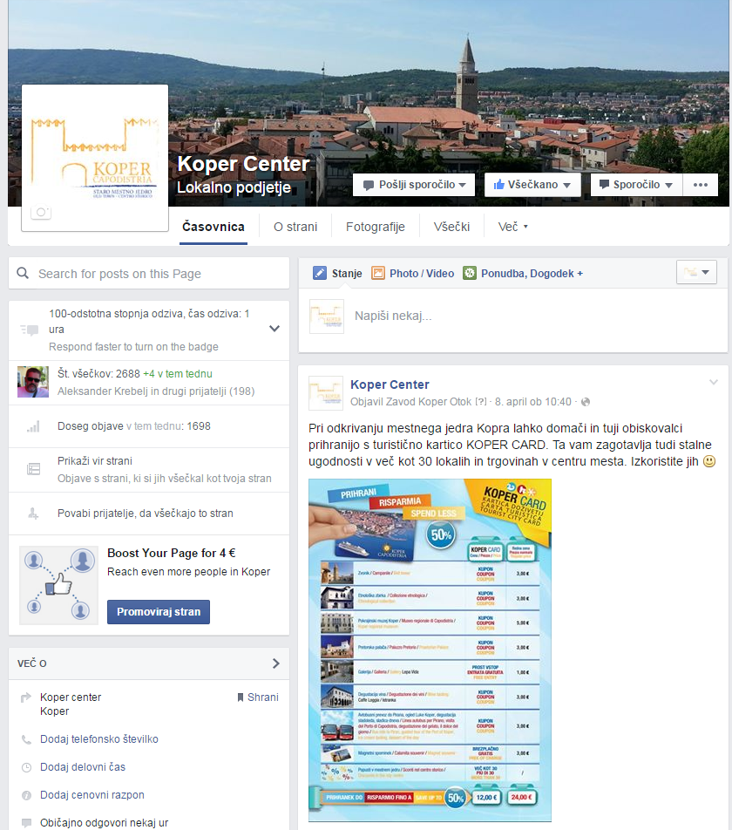
Aktivnosti / Activities
PROMOCIJA / PROMOTION

Slide 10
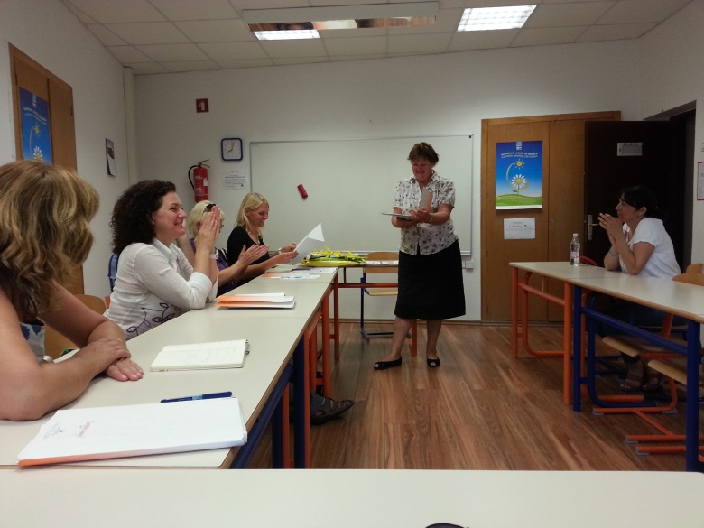
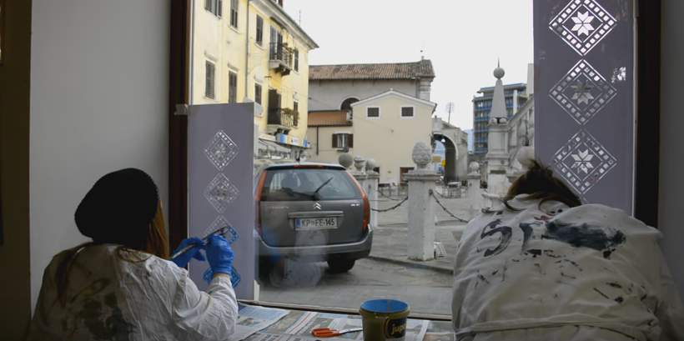
Aktivnosti / Activities
IZOBRAŽEVANJA / TRAININGS
Sodelovanje z Ljudsko univerzo Koper. Finančna podpora MOK. / Financial support of the municipality.
Izvedba tečaja angleščine (2x) in ruščine, izvedba delavnice aranžerstva. / Courses of foreign languages (English, Russian), workshop on shop window arrangement.
Dvig kakovosti storitev (konkurenčnosti). / Improvement of quality of servces (competitiveness).

Slide 11
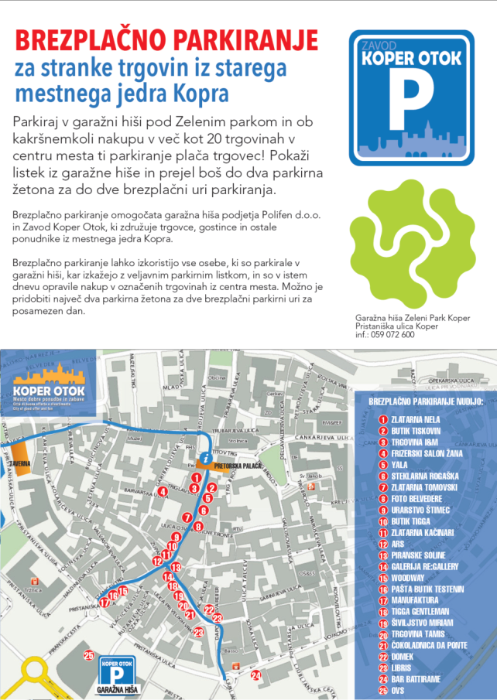
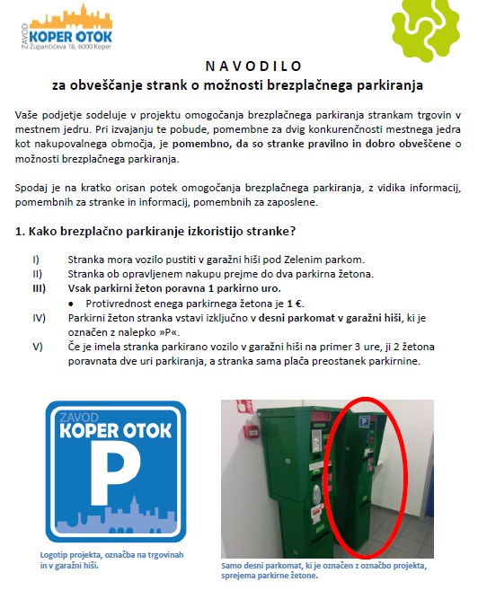
Aktivnosti / Activities
BREZPLAČNO PARKIRANJE ZA STRANKE TRGOVIN / FREE PARKING FOR CUSTOMERS
Ureditev parkirnega režima za stranke. Sodelovanje z garažno hišo – vzajemna promocija. 2 uri brezplačnega parkiranja ob kakršnemkoli nakupu v skoraj 25 trgovinah. Omejen uspeh projekta – ali je parkiranje res tak problem?
The association offers free parking to customers of 25 stores at every purchase, in cooperation with a local parking garage.
Limited effect of the initiative – is parking really such a problem?

Slide 12
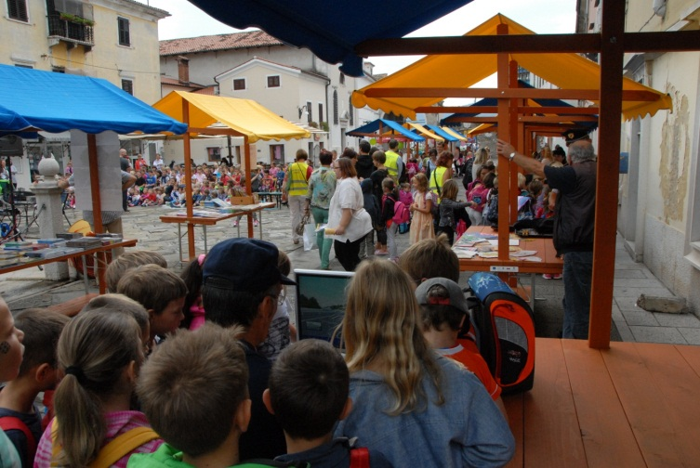
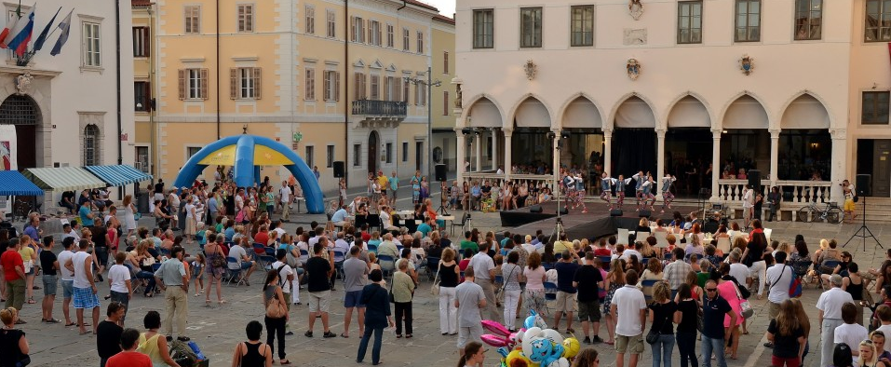
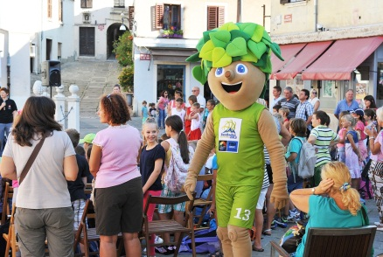
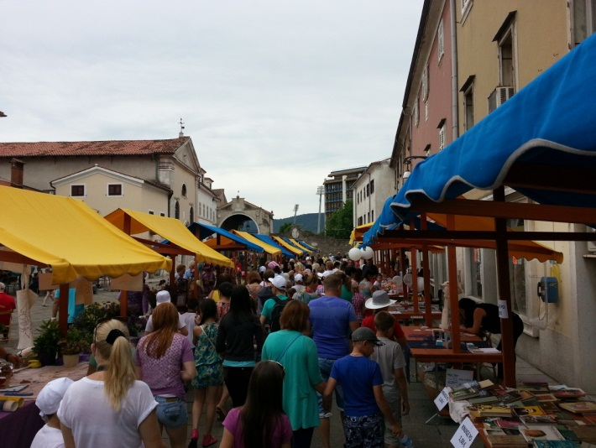
Aktivnosti / Activities
PRIREDITVE / EVENTS
MODNA REVIJA / FASHION SHOW
OTROŠKI FESTIVAL / CHILDREN‘S FESTIVAL
Razne druge prireditve na pobudo članov / Various other smaller events as proposed by the members

Slide 13
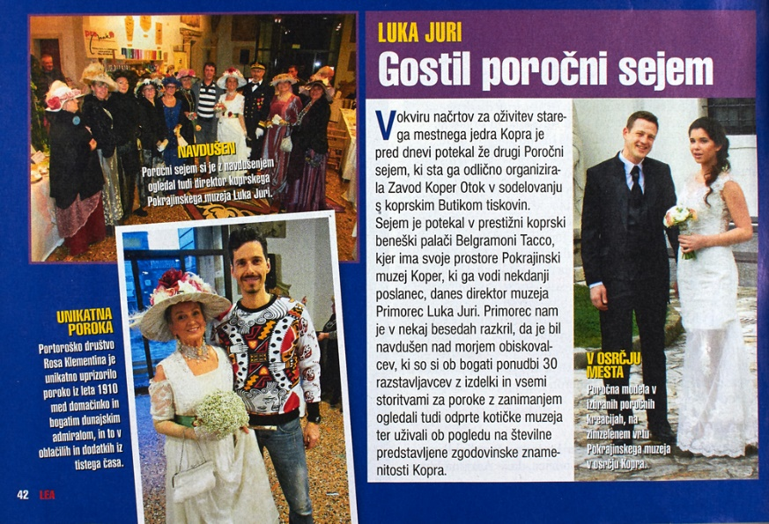
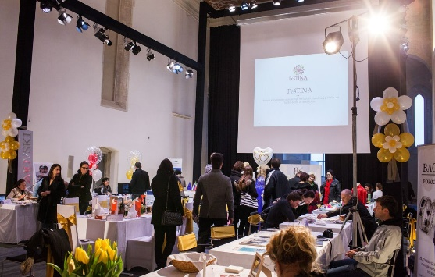
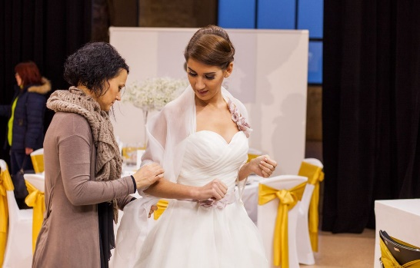
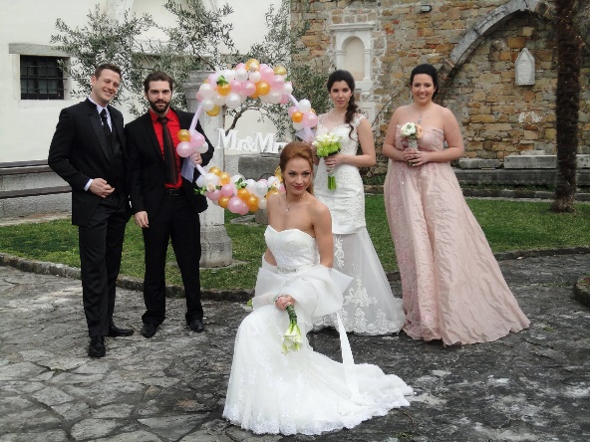
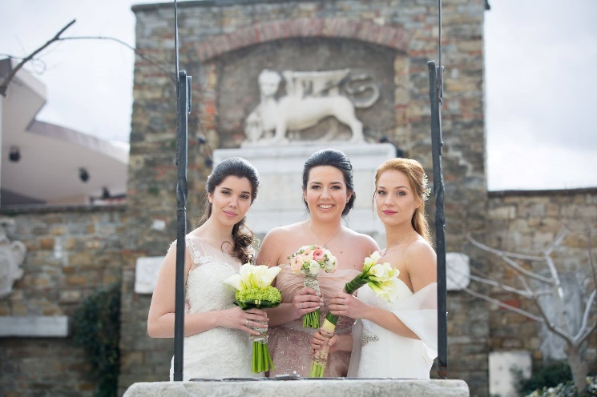
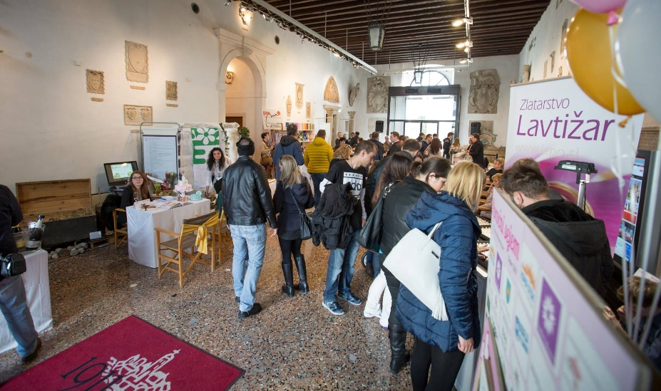
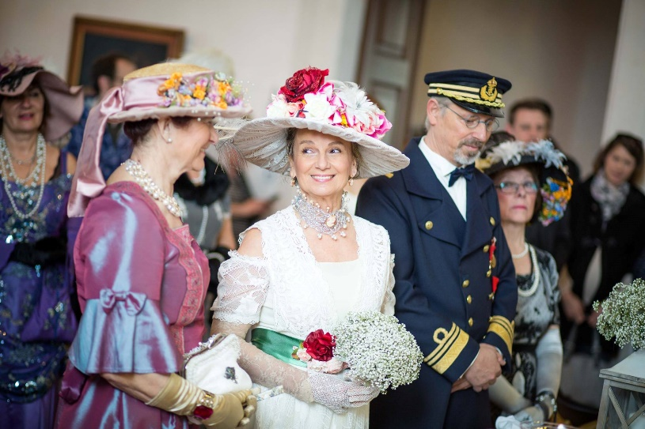
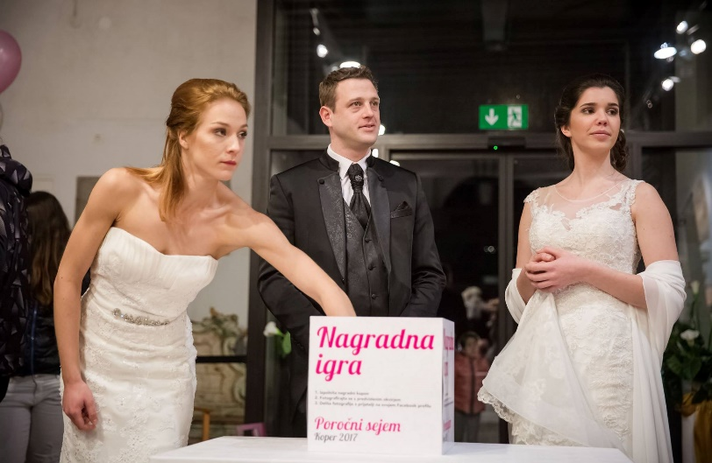
Aktivnosti / Activities
PRIREDITVE / EVENTS
POROČNI SEJEM / WEDDING FAIR

Slide 14
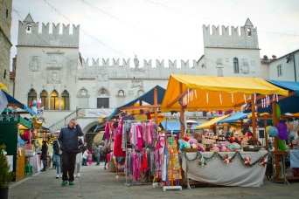
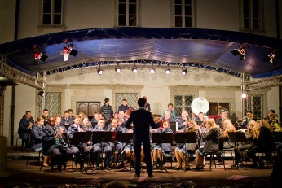
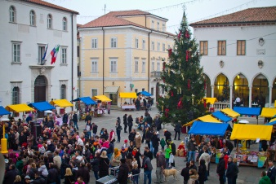
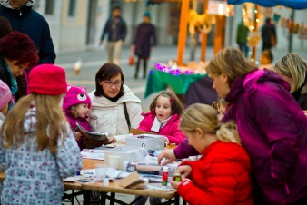
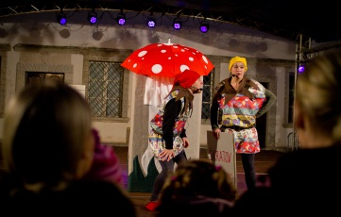
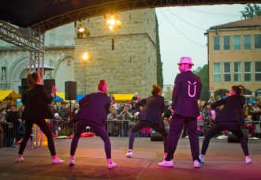
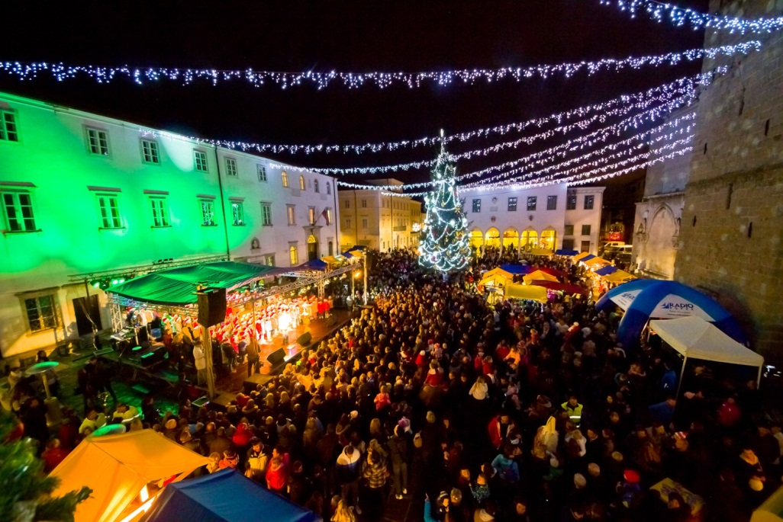
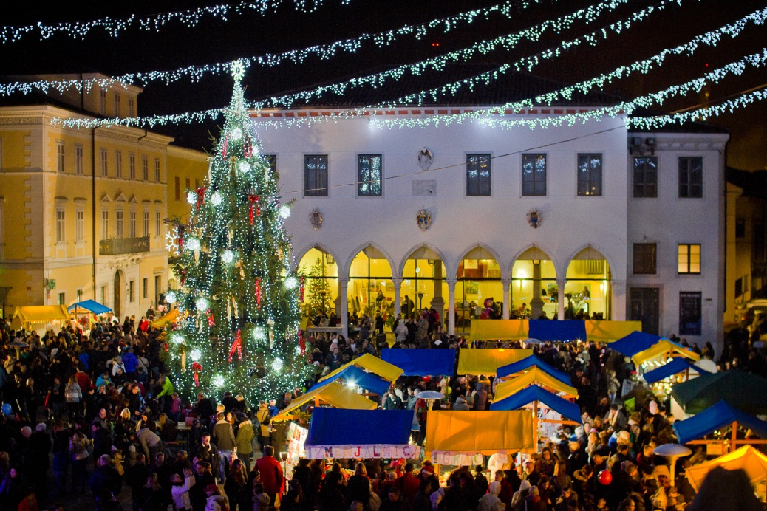
Aktivnosti / Activities
PRIREDITVE / EVENTS
MIKLAVŽEV SEJEM IN PRIŽIG NOVOLETNIH LUČI / ST. NICHOLAS FAIR AND DECEMBER EVENTS

Slide 15
Aktivnosti / Activities
PRIREDITVE / EVENTS
MIKLAVŽEV SEJEM IN PRIŽIG NOVOLETNIH LUČI / ST. NICHOLAS FAIR AND DECEMBER EVENTS

Slide 16
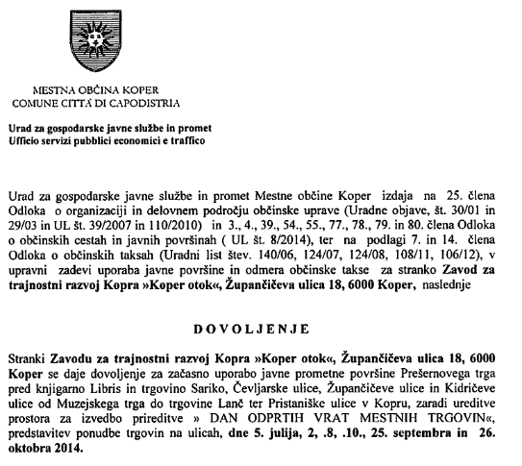
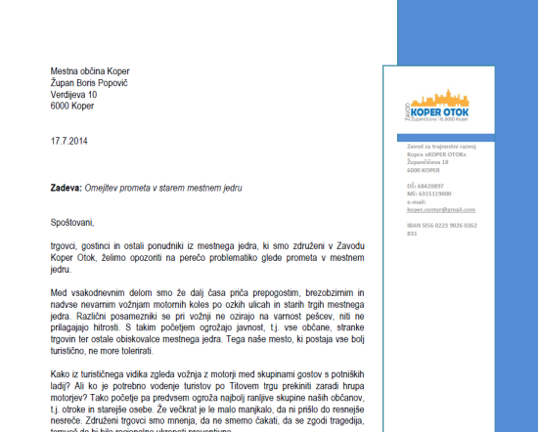
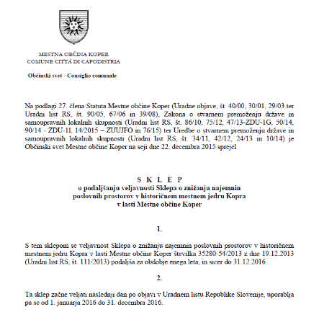
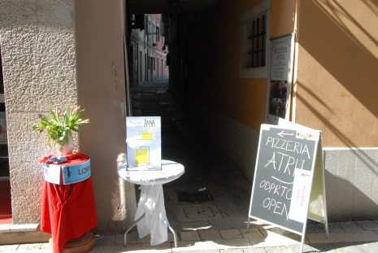
Aktivnosti / Activities
ZAGOVARJANJE INTERESOV PODJETIJ IZ CENTRA MESTA
Skupno dovoljenje za javno površino / Unitary permits
Dopisi v zvezi z mestnim jedrom / Letters in relation to the city centre
Sodelovanje pri pripravi strateških dokumentov / Inclusion in the preparation of strategic documents
Znižanje najemnin / Rent decrase

Slide 17
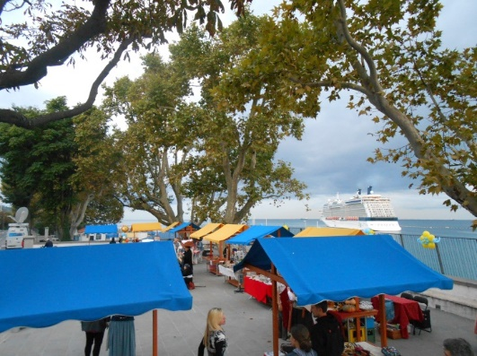
Aktivnosti / Activities
PROMOCIJA NA POTNIŠKEM TERMINALU / PROMOTION AT THE PASSENGER TERMINAL
Skupna brošura dostopna na terminalu, informiranje trgovcev o prihodih potniških ladij, informiranje o nakupovanju fokusirano na mestno jedro. / Brochures and promotion directly at the passenger terminal, information on cruise arrivals, informing tourists on city centre offer, etc.

Slide 18
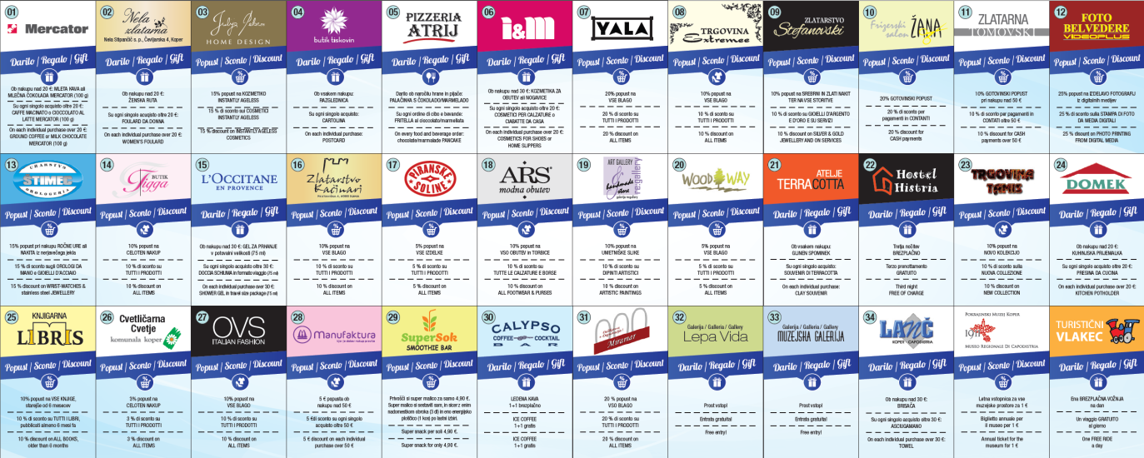
Aktivnosti / Activities
KOPER CARD
Sinergije med turistično kartico in mestno kartico ugodnosti. / Capturing synergies between a tourist card and a city discount card.

Slide 19
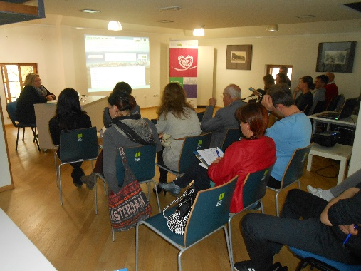
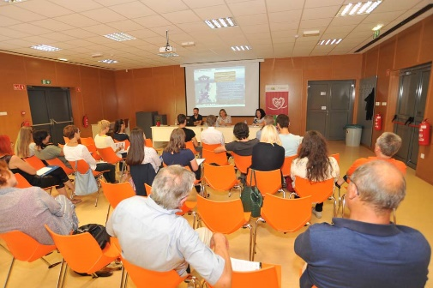
Aktivnosti / Activities
DELAVNICE / WORKSHOPS
Promocija pristopa TCM v 9 mestih / Promotion of the TCM approach in 9 cities
Maj – Oktober 2016, 234 udeležencev, prisotnost županov, spodbujanje sodelovanje. / May – October 2016, 234 participants, attended by mayors, promotion of cooperation.

Slide 20
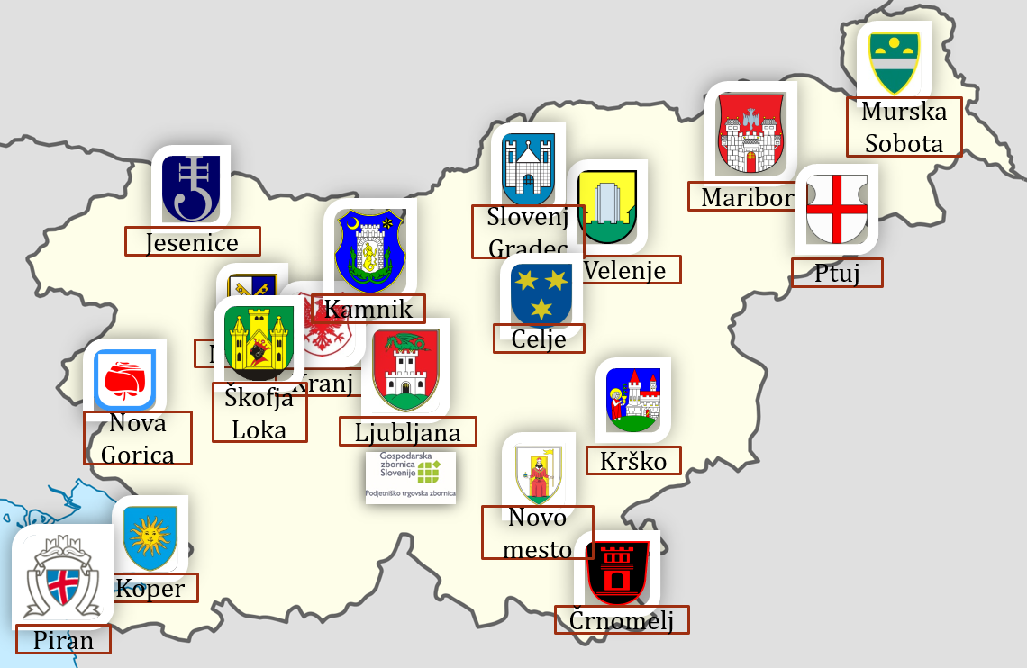
Aktivnosti / Activities
NEFORMALNA MEDOBČINSKA MREŽA / INFORMAL INTER-MUNICIPAL NETWORK
Periodična srečanja, izmenjava mnenj in dobrih praks, razmišljanje o formalizaciji sodelovanja.
/
Periodic meetings, exchange of opinions and best practices, thoughts on possibilities of a more formal cooperation.

Slide 21
HVALA / THANK YOU
JANA TOLJA,
Svetovalka župana /Mayor‘s advisor
Mestna občina Koper / Municipality of Koper
jana.tolja@koper.si
+386 5 66 46 345

